Slide 1
KGYTK Országos tehetségsegítő módszertani konferencia
Budapest, 2015. június 05.

Slide 2
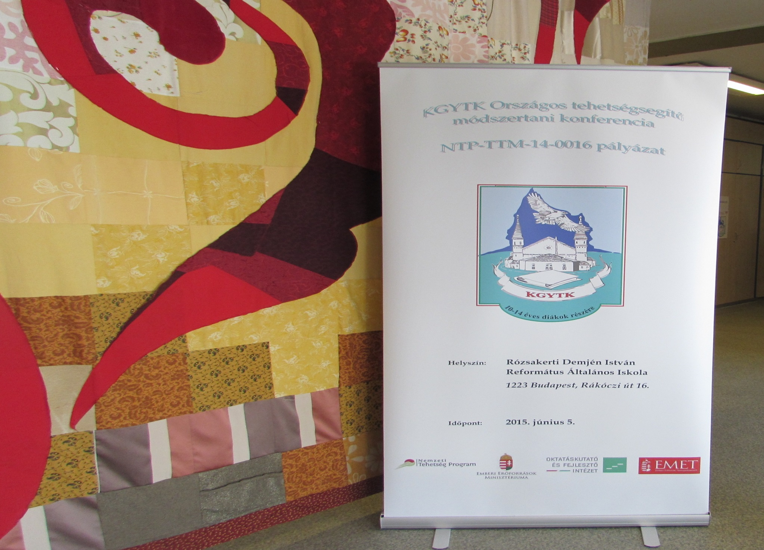

Slide 3
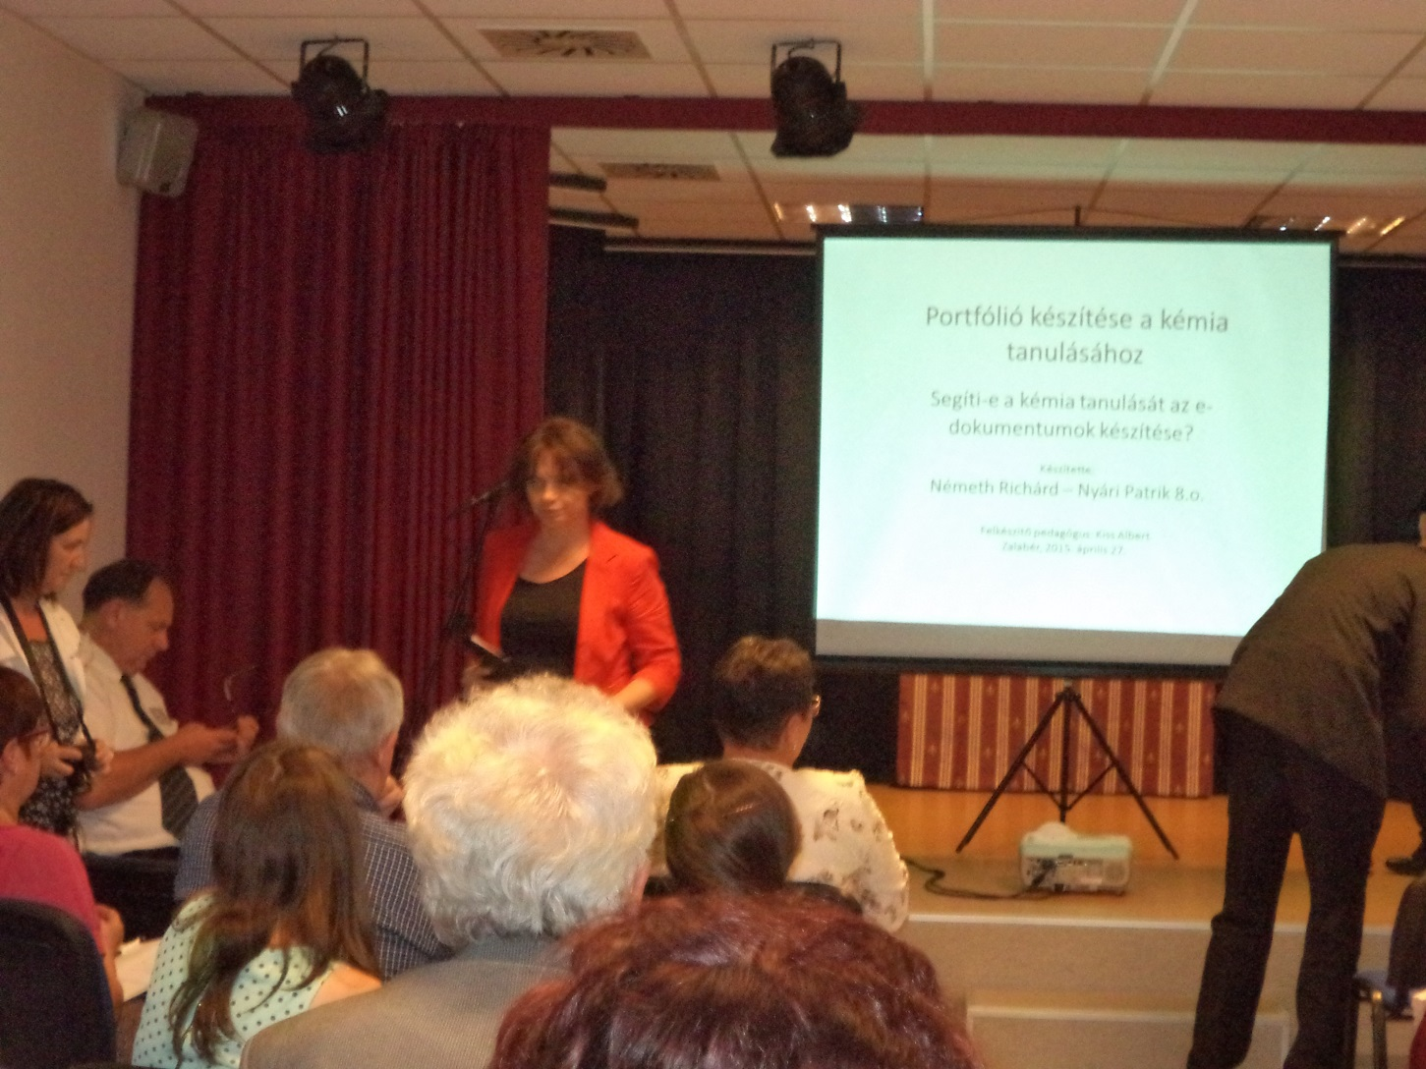
A konferenciát köszönti a vendéglátó intézmény igazgatóhelyettese, Horváth Erika

Slide 4
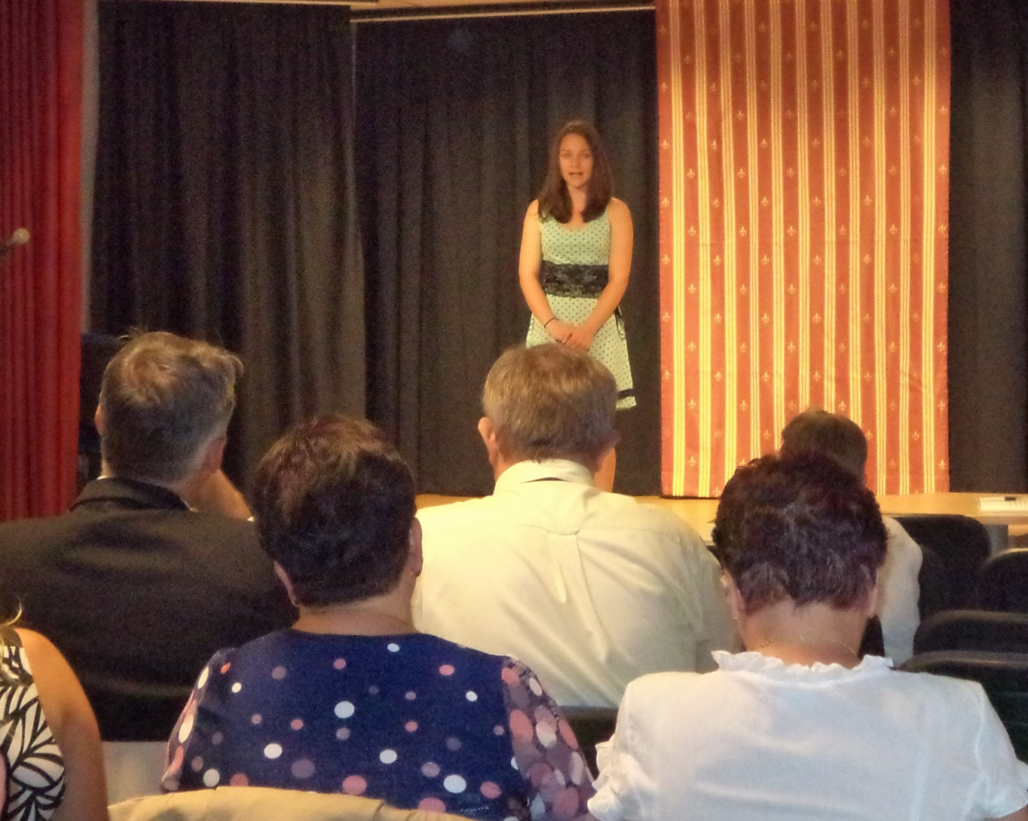
„A kilenc csodaszarvas” című román népballadát szavalja Zsohár Veronika (7.o.)

Slide 5
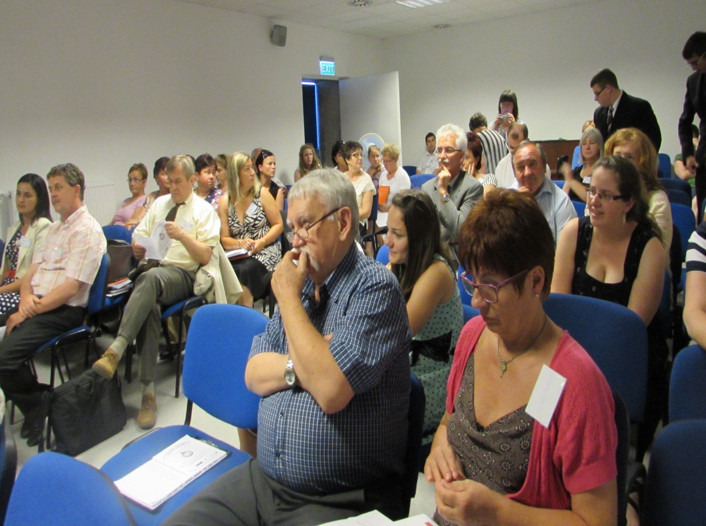
Plenáris ülésterem

Slide 6
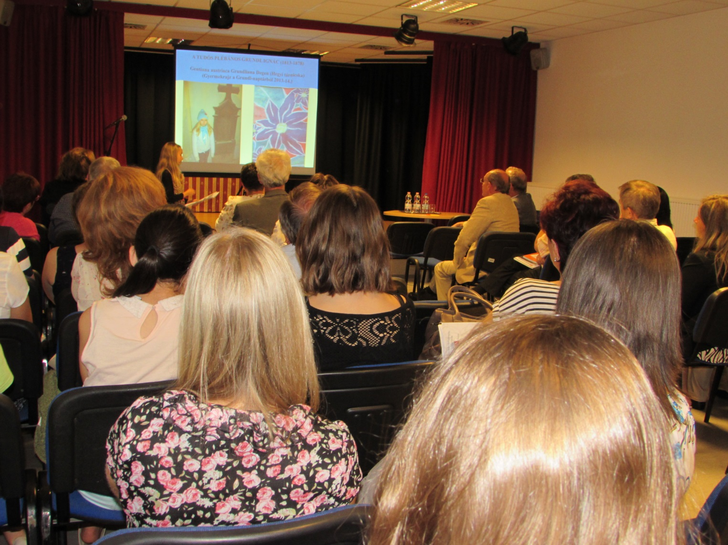
Plenáris ülésterem

Slide 7
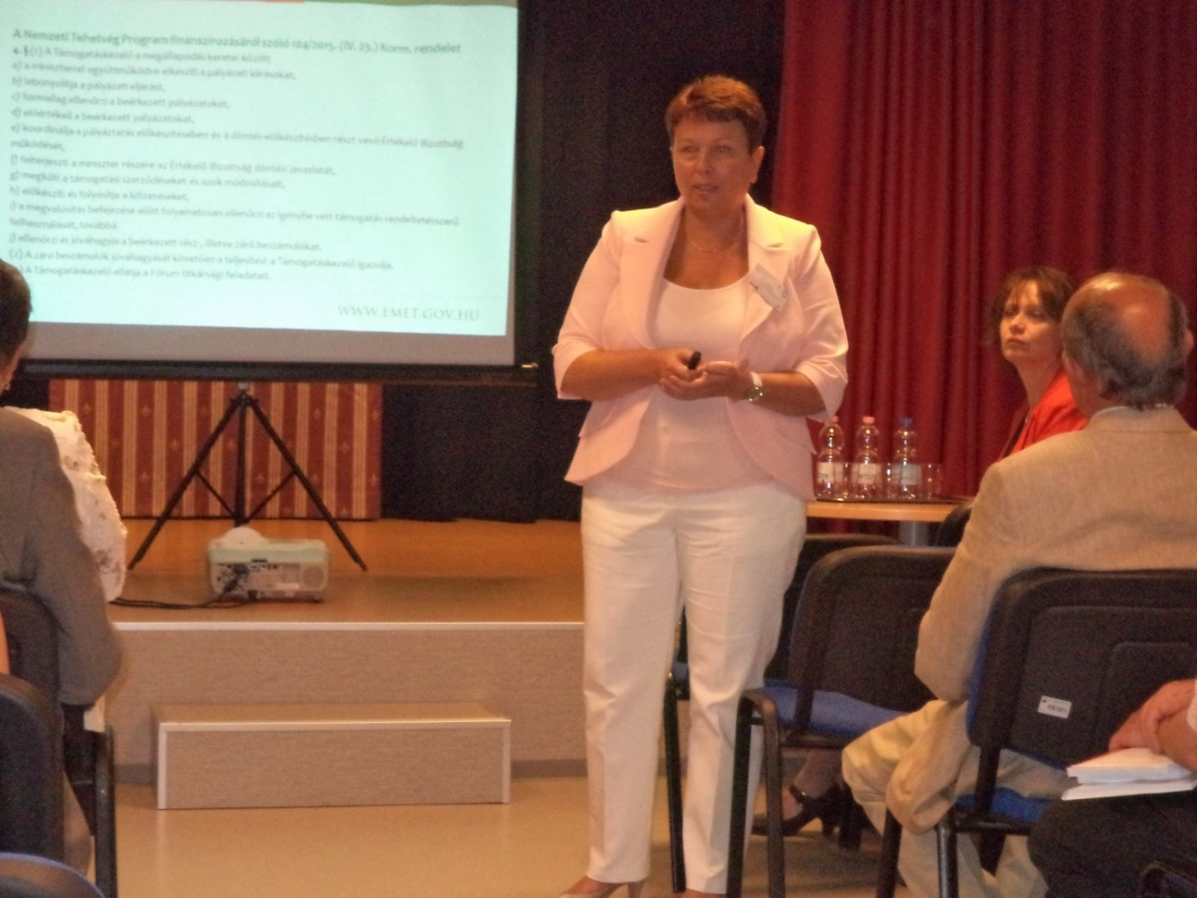
Plenáris előadó
Dr. Szvathné dr. Szalay Márta - EMET
A Nemzeti Tehetség Program bemutatása

Slide 8
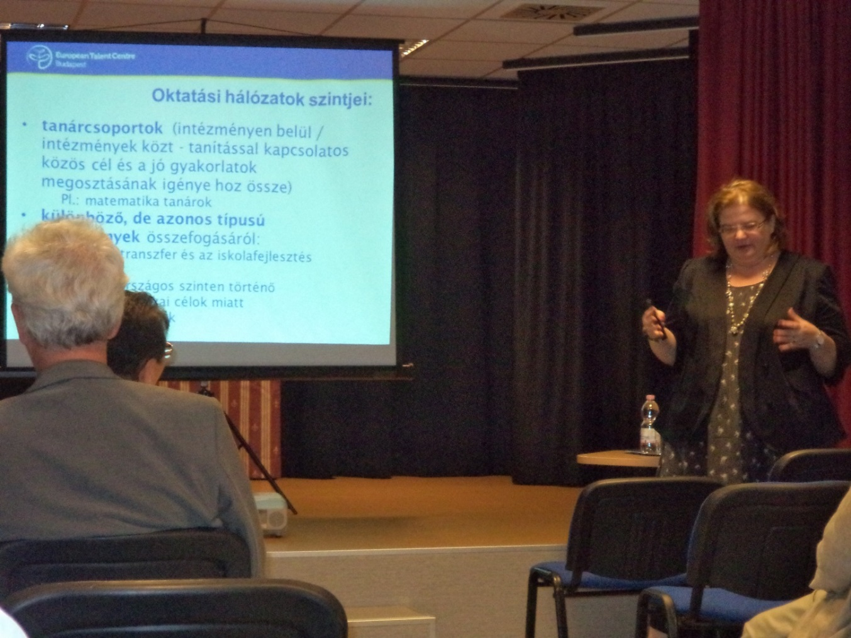
Plenáris előadó
Fuszek Csilla - European Talent Centre
Az Európai Tehetséghálózat lehetőségei

Slide 9
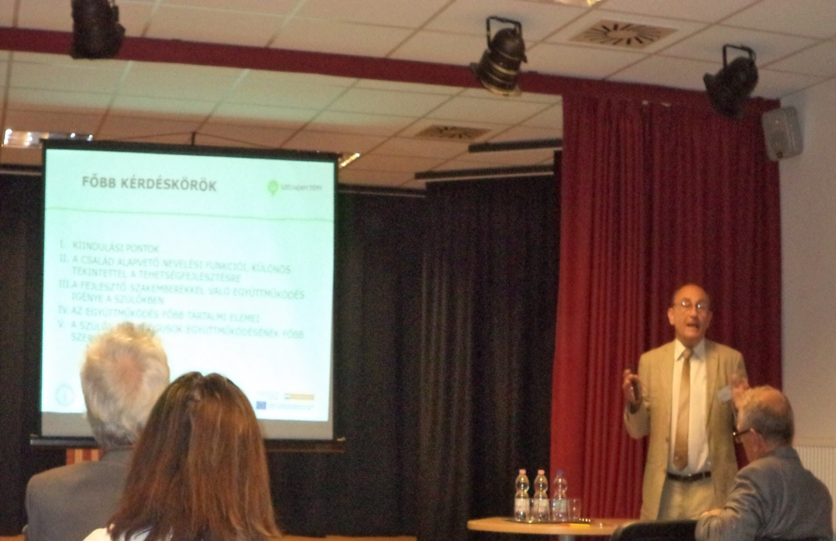
Plenáris előadó
Dr. Balogh László - Magyar Tehetséggondozó Társaság
A család szerepe a tehetséggondozásban

Slide 10
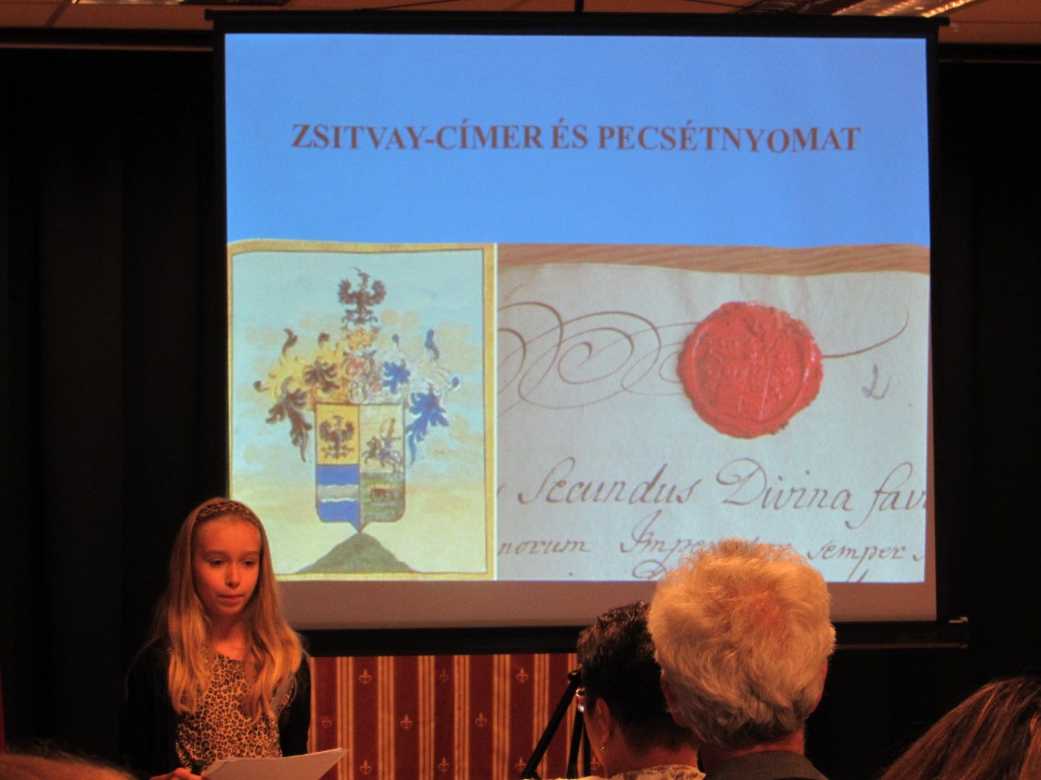
„Jövevények és vándorok kőbe vésett dorogi történelméből” Sajtos Liliána 4.o.

Slide 11
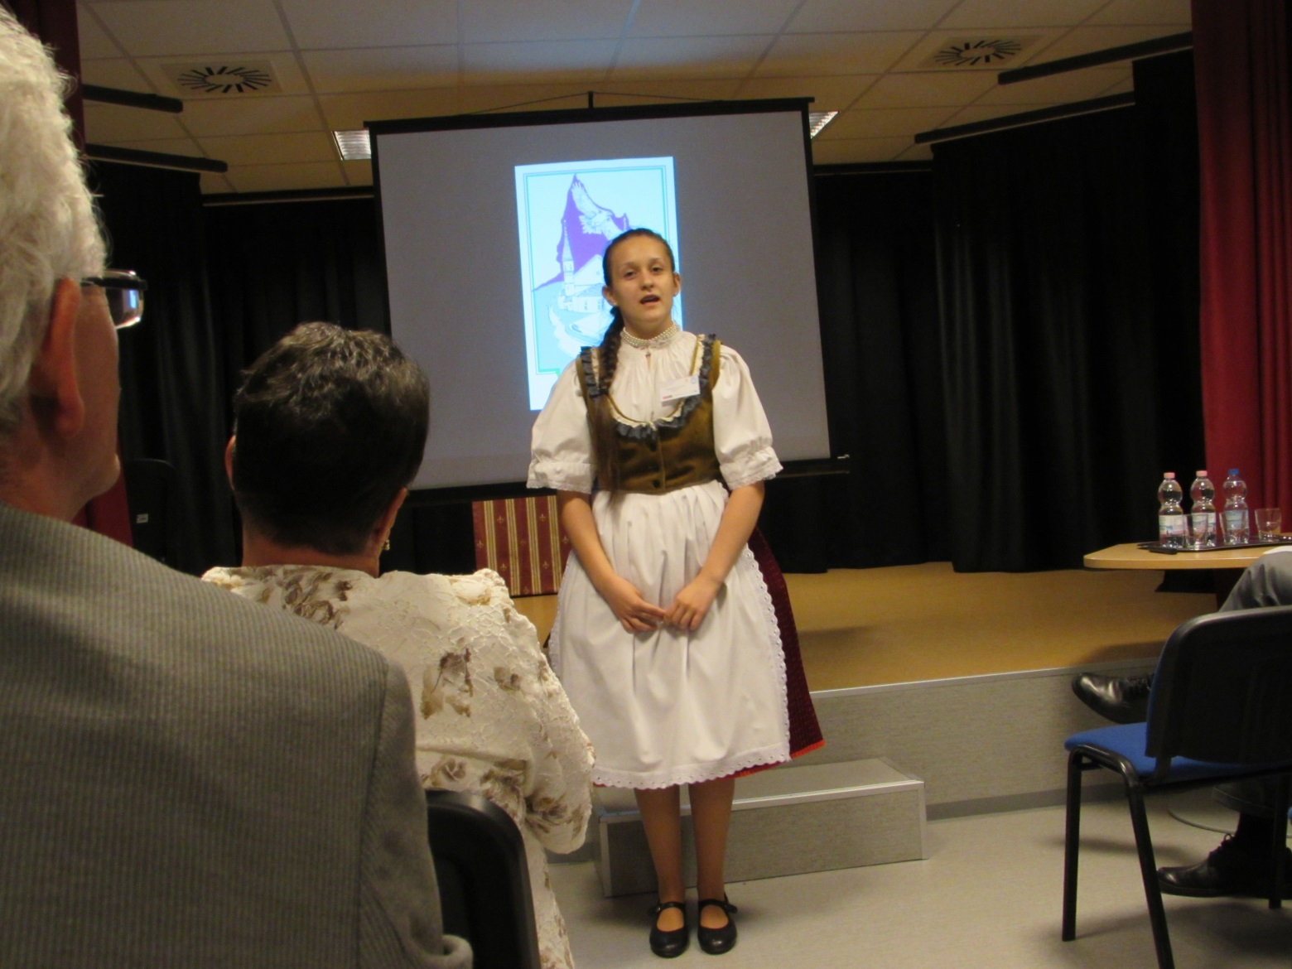
Népdalcsokor
Kobulniczky Orsolya 8.o.

Slide 12
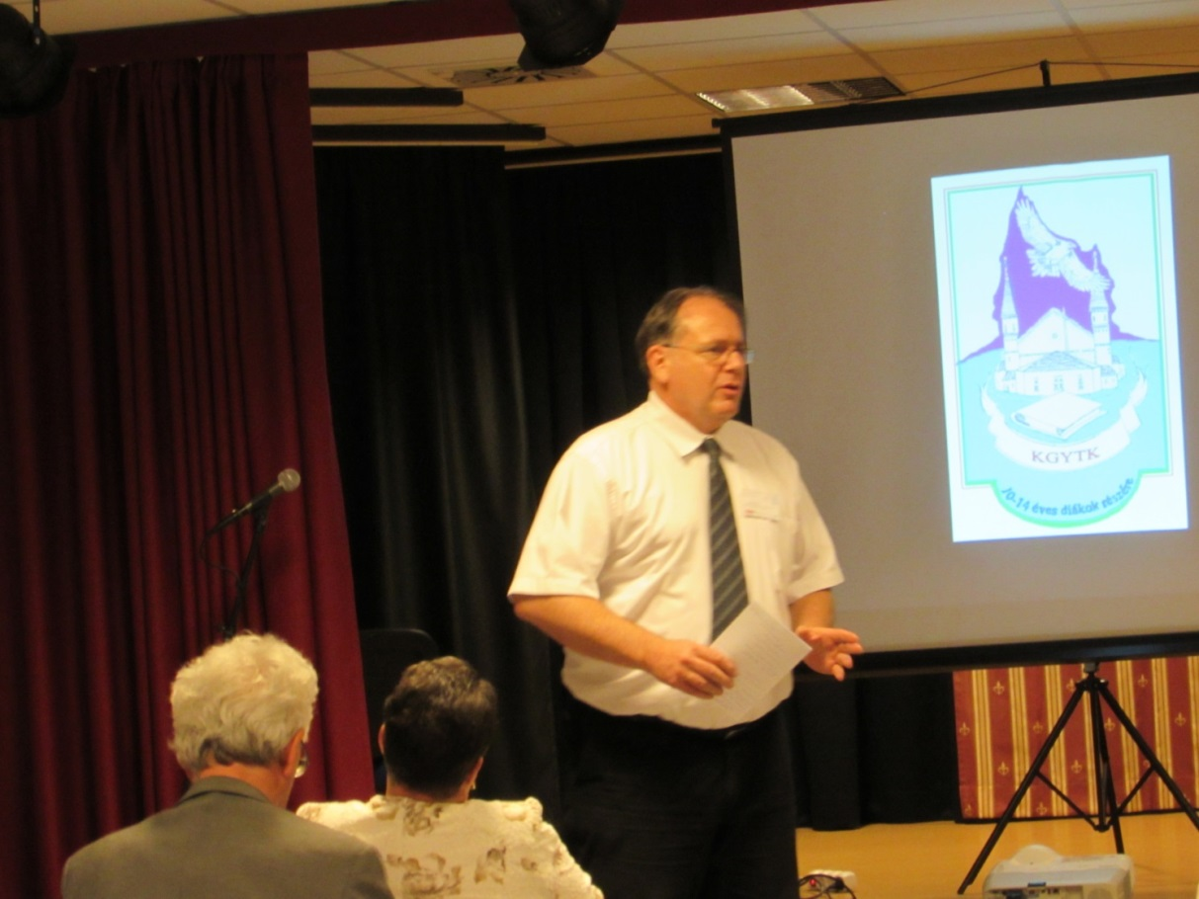
Plenáris előadó
Bajor Péter MATEHETSZ
A MATEHETSZ-ben futó programok helyzetéről

Slide 13
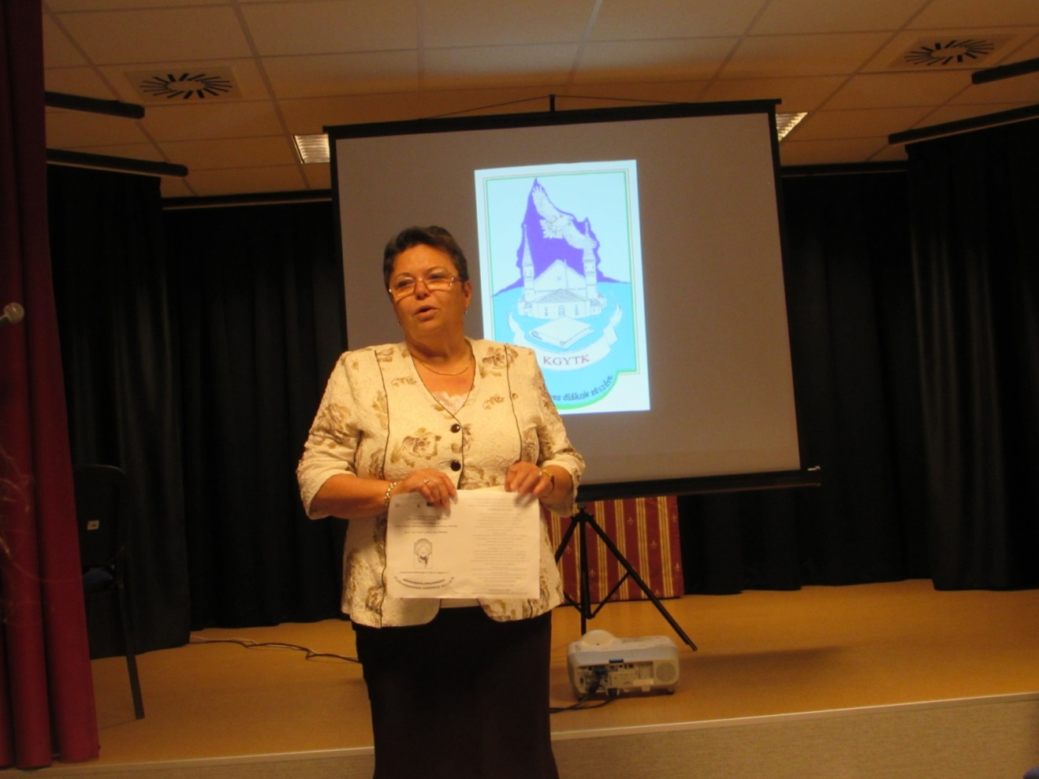
Plenáris előadó
Dr. Zsolnai Józsefné dr. Mátyási Mária Pannon Egyetem
Tehetséggondozásra felkészítés a pedagógusképzésben

Slide 14
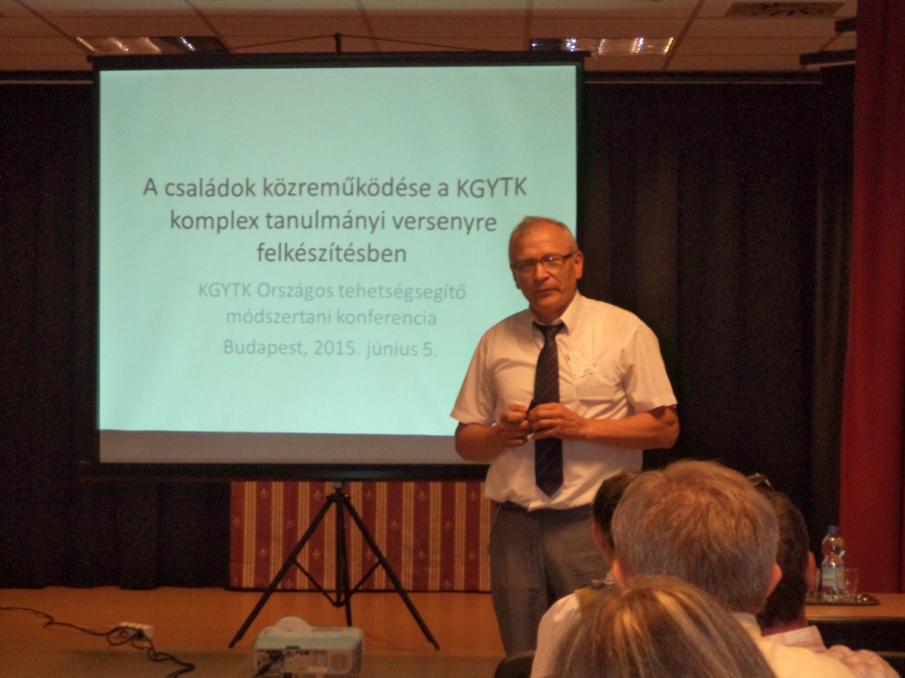
Plenáris előadó
Kiss Albert KGYTK TT
A családok közreműködésének tapasztalatai a KGYTK komplex tanulmányi versenyre felkészítésben

Slide 15
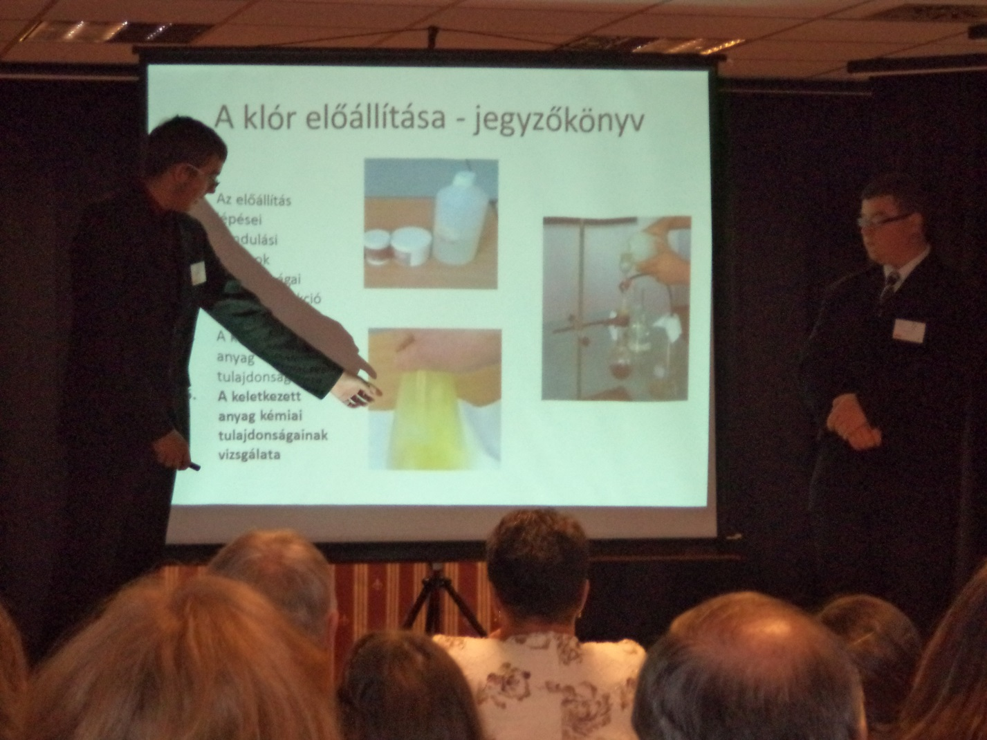
„Portfólió készítése a kémia tanulásához” Németh Richárd – Nyári Patrik 8. o.-

Slide 16
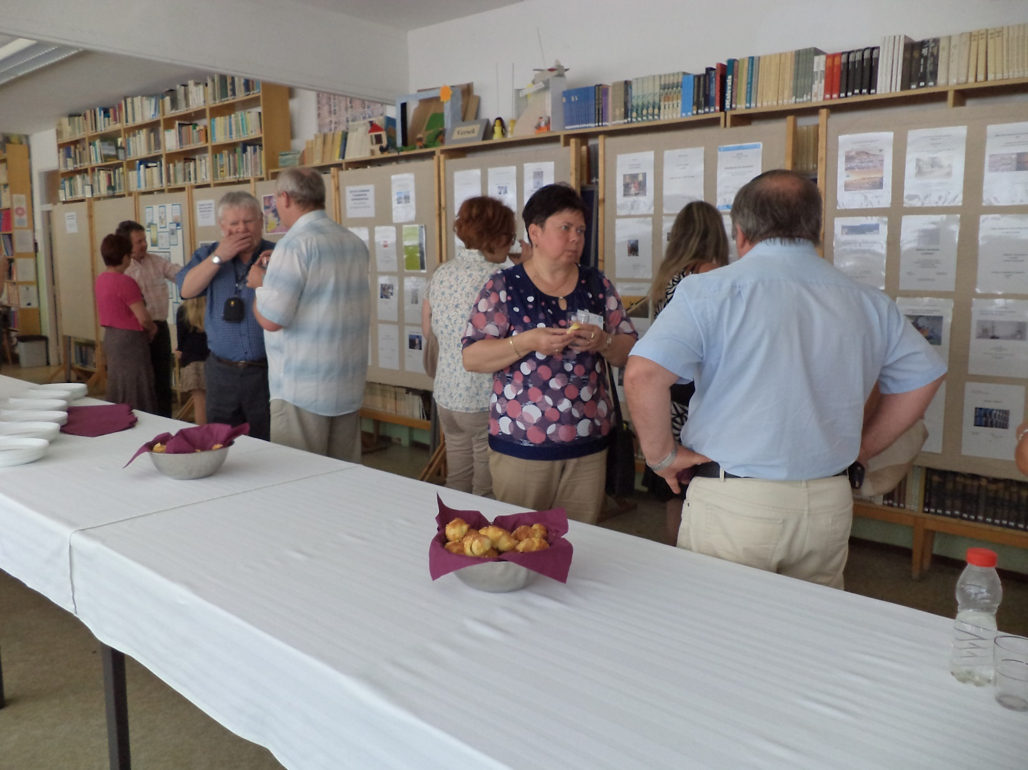
Galéria

Slide 17
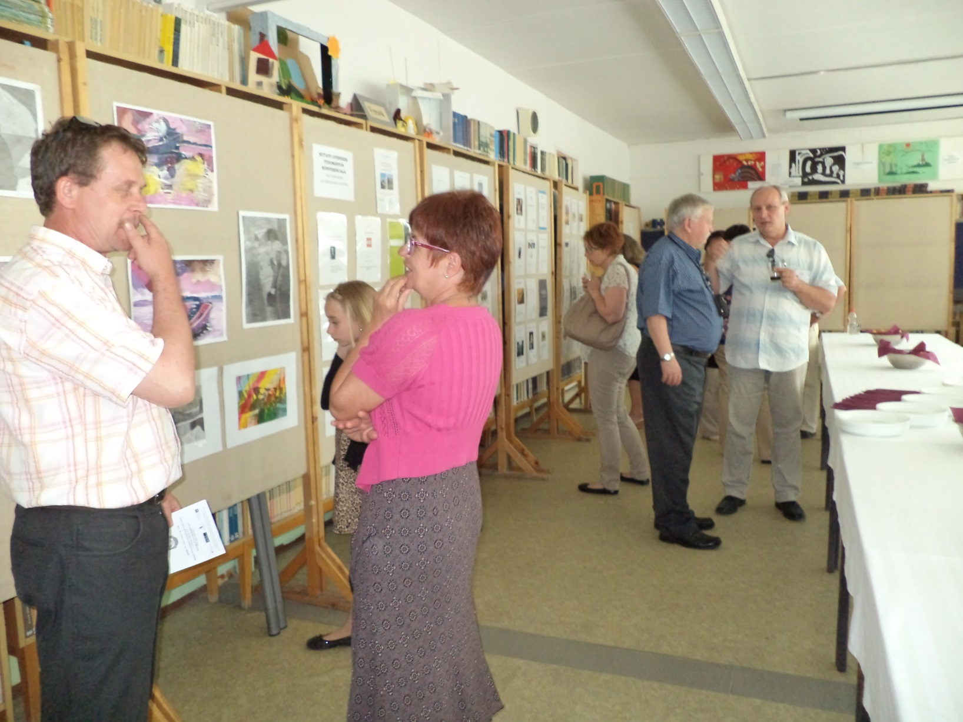
Galéria

Slide 18
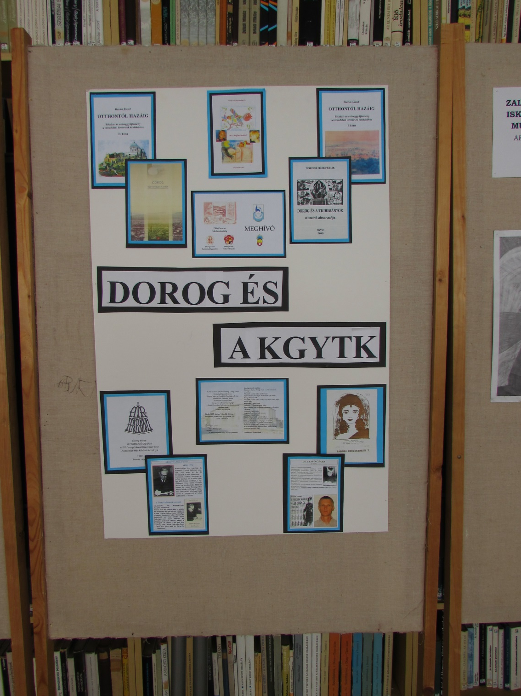
Galéria

Slide 19
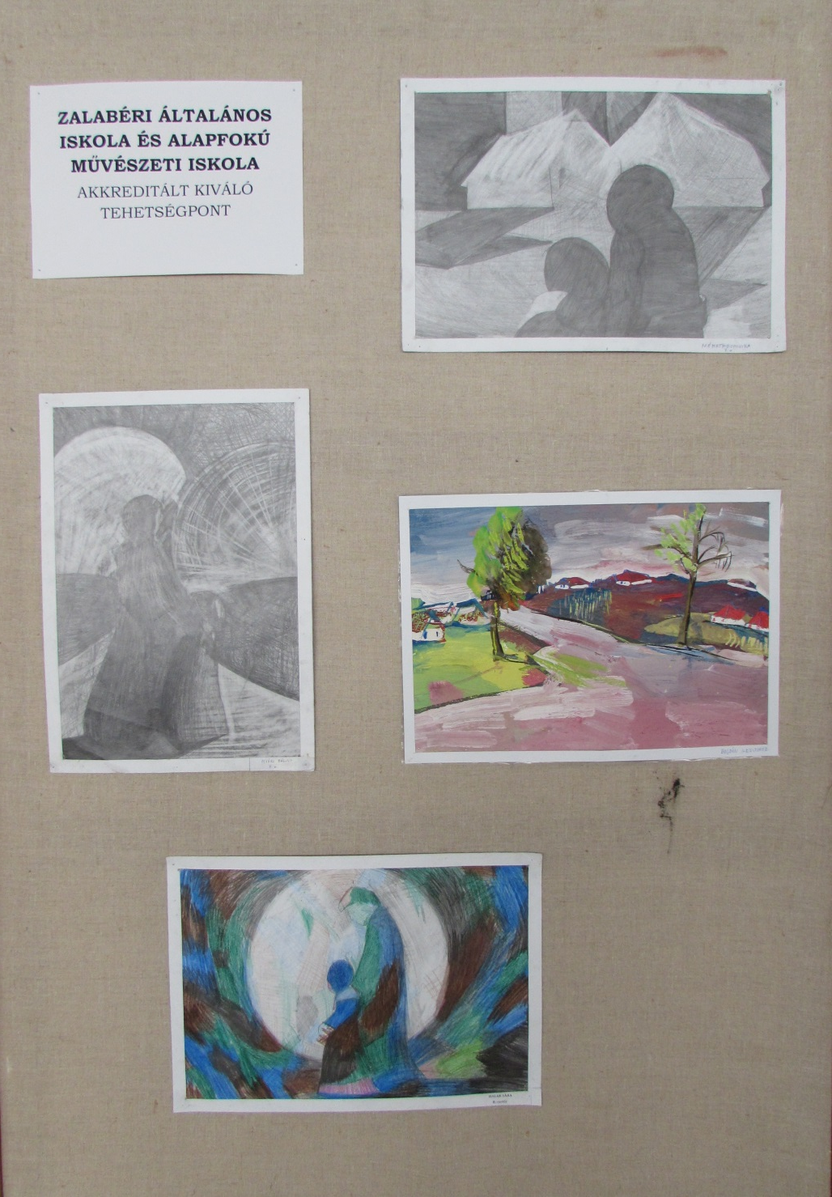
Galéria

Slide 20
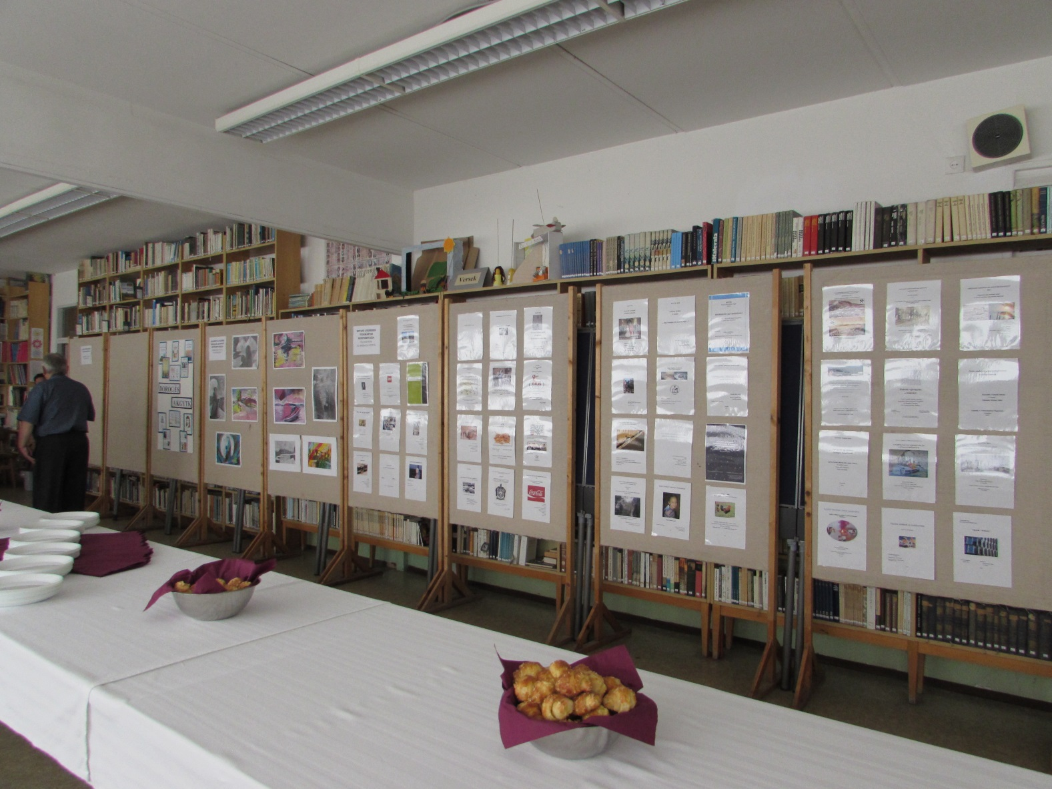
Galéria

Slide 21
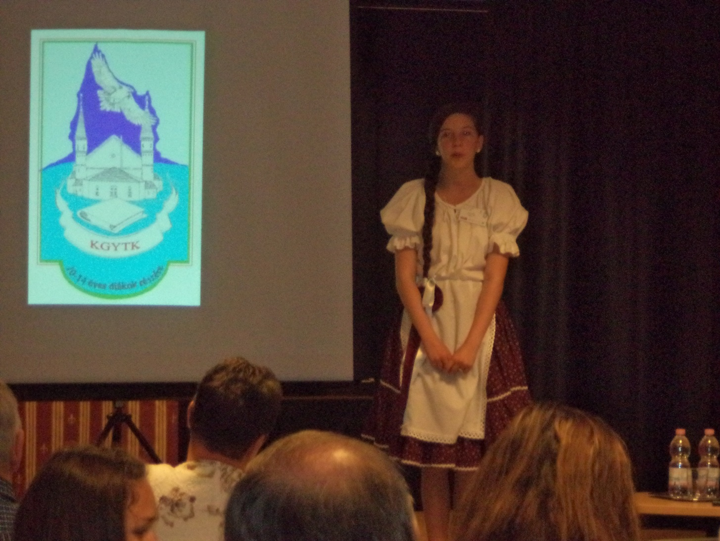
Népdalcsokor, Dézsi Réka 7.o.

Slide 22
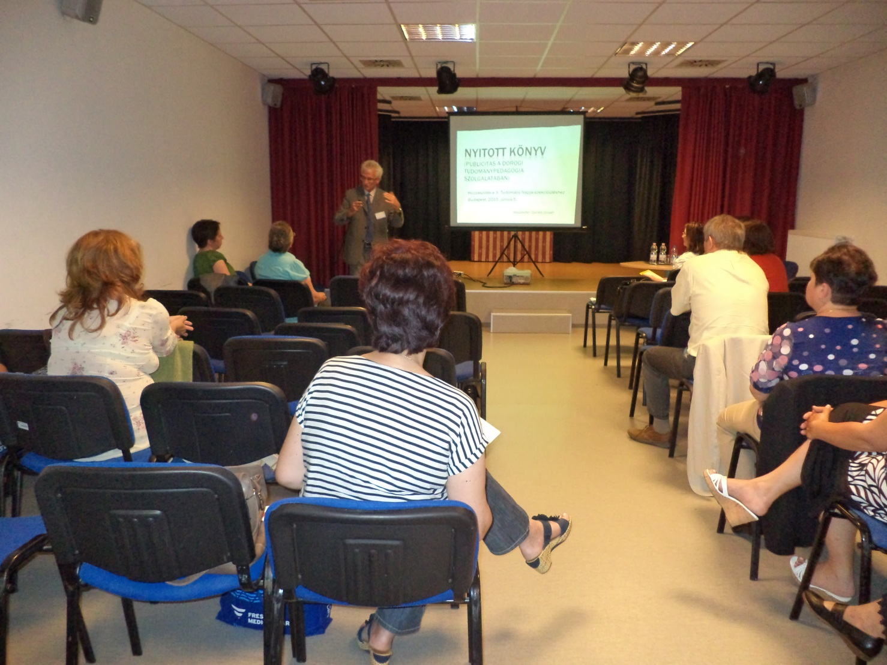
I. Szekció
A család szerepe a tehetséggondozásban - KGYTK referenciaintézmények és díjokleveles iskolák

Slide 23
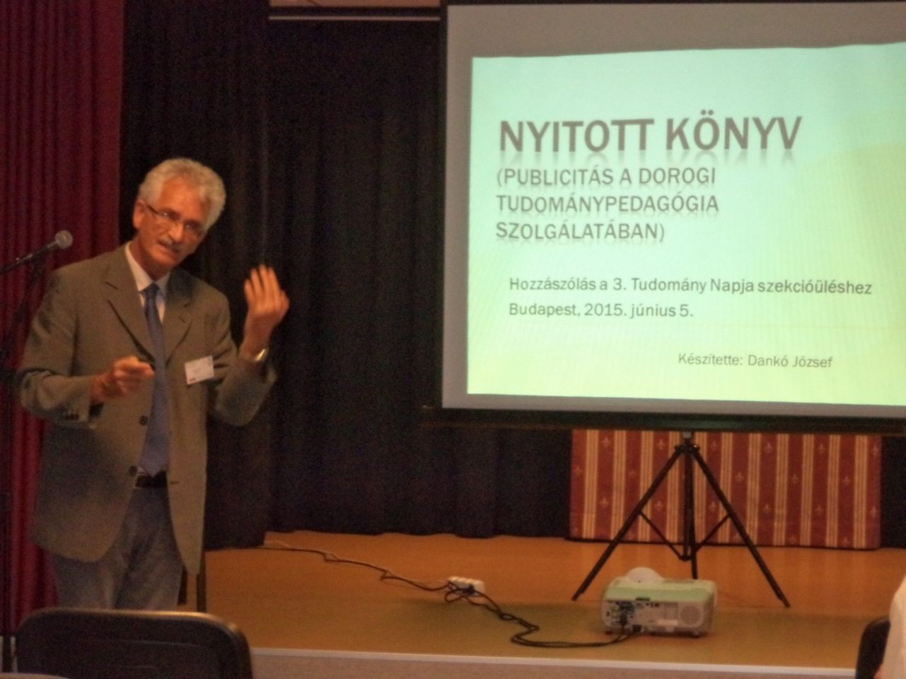
I. Szekció előadó: Dankó József (Dorog)
A diákkutatások közkinccsé tétele

Slide 24
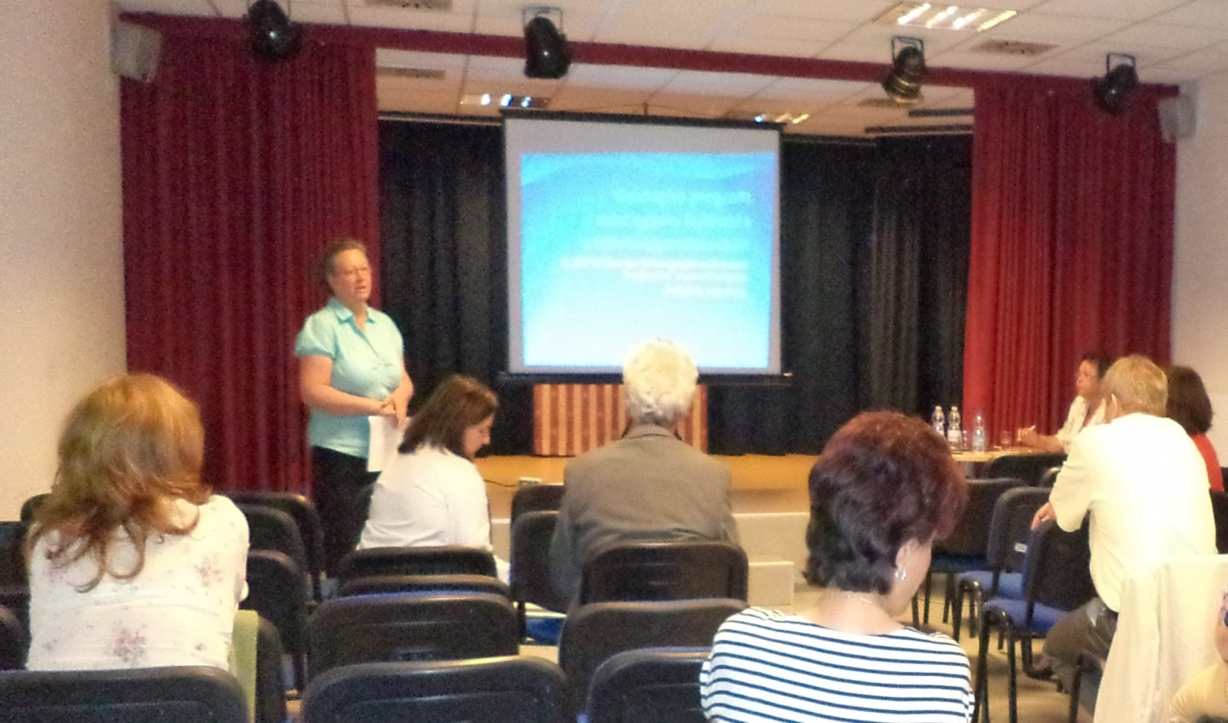
I. Szekció előadó: Bakonyi Anikó (Megyer)
Gazdagító program mint egyéni tehetségfejlesztés

Slide 25
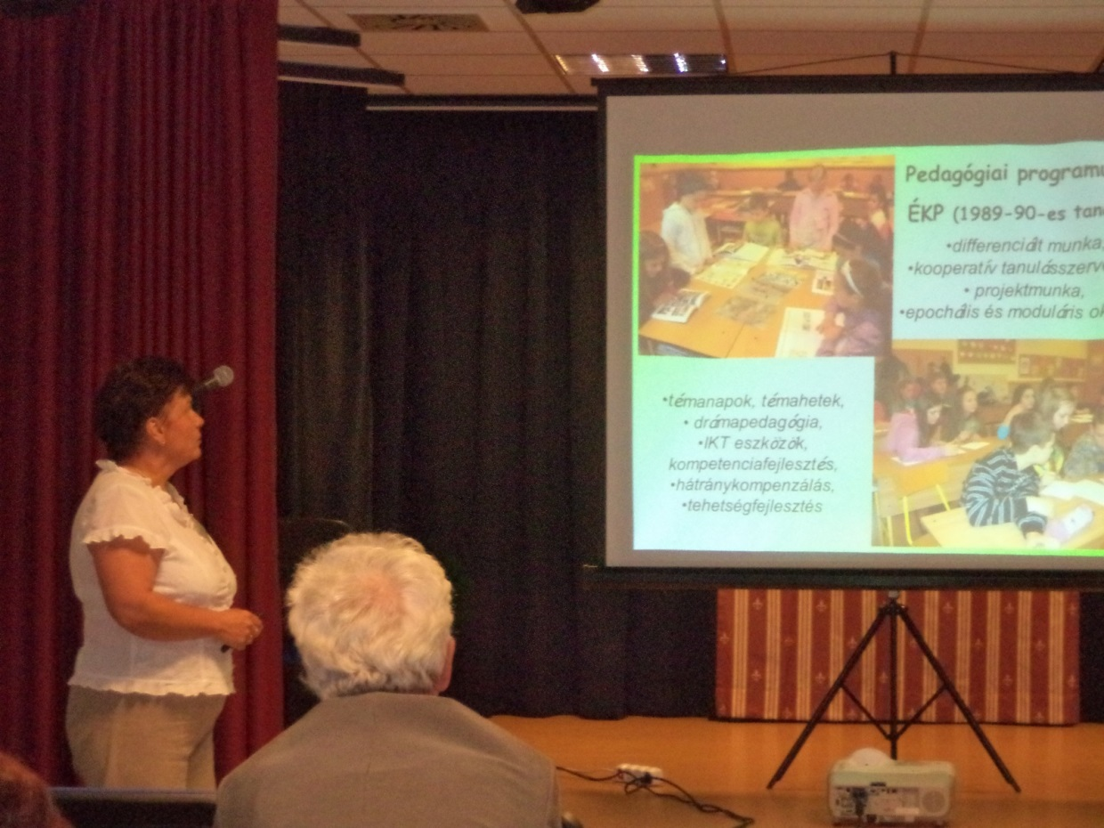
I. Szekció előadó: Fenesné Tóth Ágnes (Karancslapujtő)
Tapasztalatok a család szerepéről a tehetséggondozásban

Slide 26
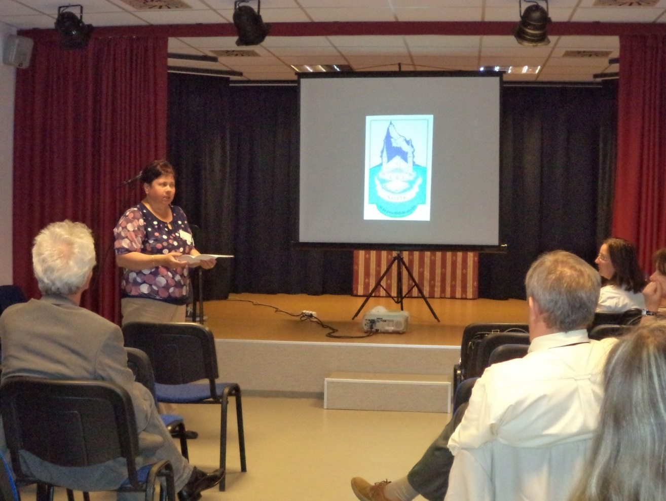
I. Szekció előadó: Tóthné Dobi Éva (Balmazújváros)
Intézményi tapasztalatok a család szerepéről a KGYTK-s munkában

Slide 27
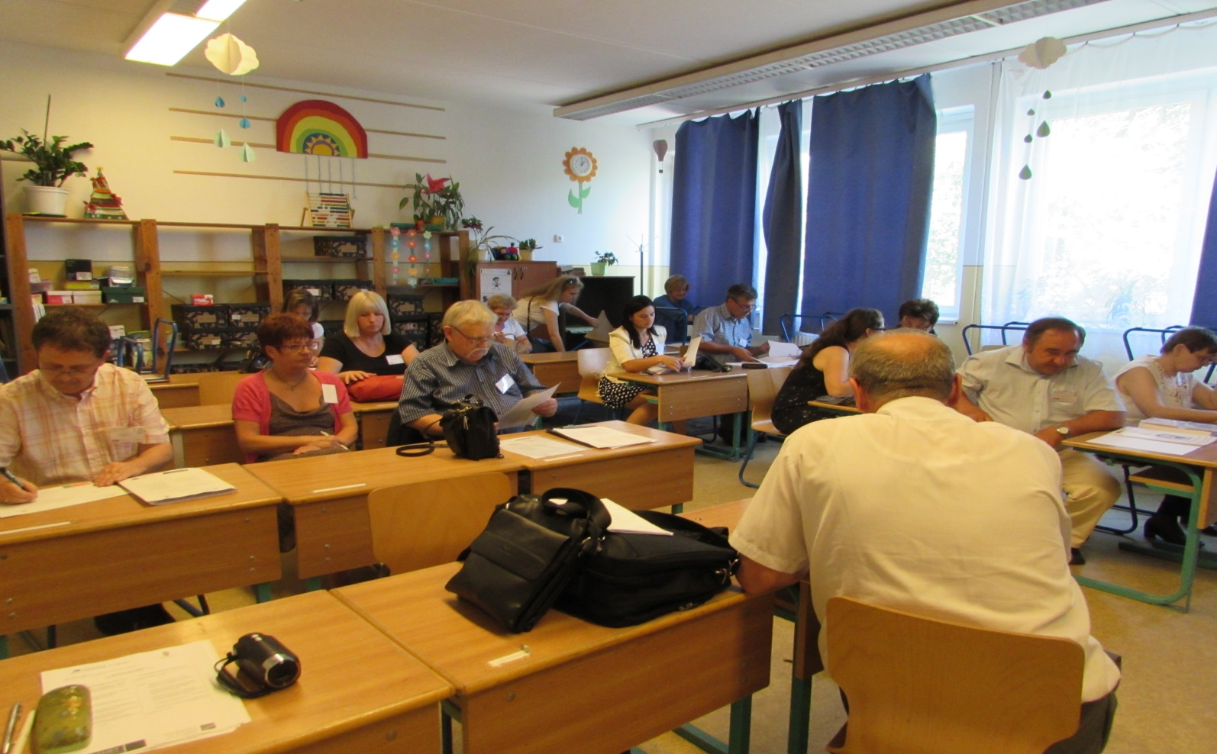
II. Szekció
A tehetséggondozás módszertana - Határon túli és hazai tehetségpontok

Slide 28
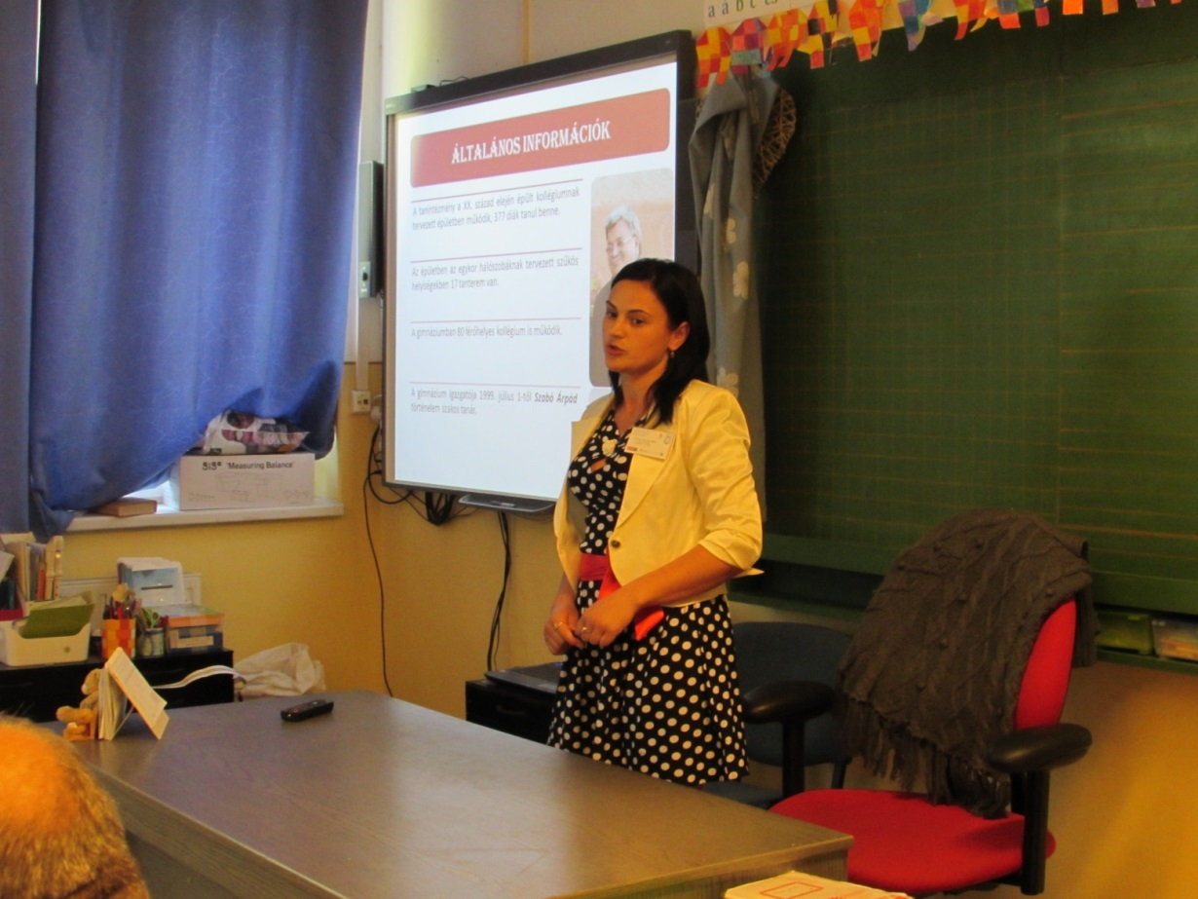
II. Szekció előadó: Kovács-Marton Anikó (Ukrajna)
Tehetséggondozás a Beregszászi Bethlen Gábor Magyar Gimnáziumban

Slide 29
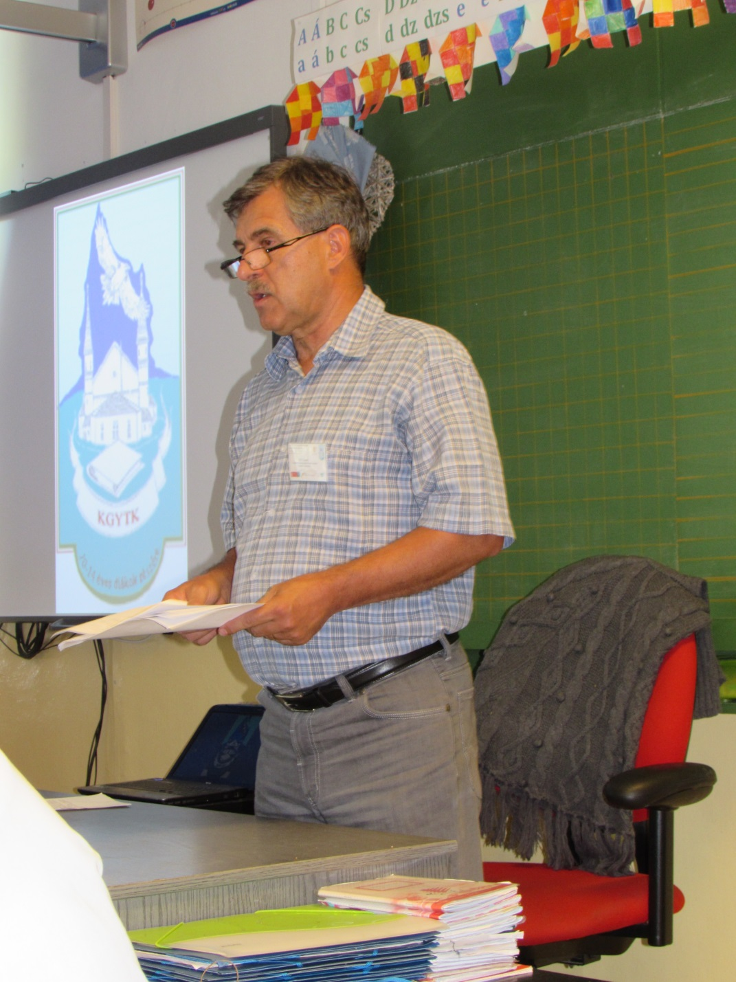
II. Szekció előadó:
Pék László (Szlovákia)
Beszámoló a Kincskereső programról és a Felvidéki Tehetségsegítő Tanács tevékenységéről

Slide 30
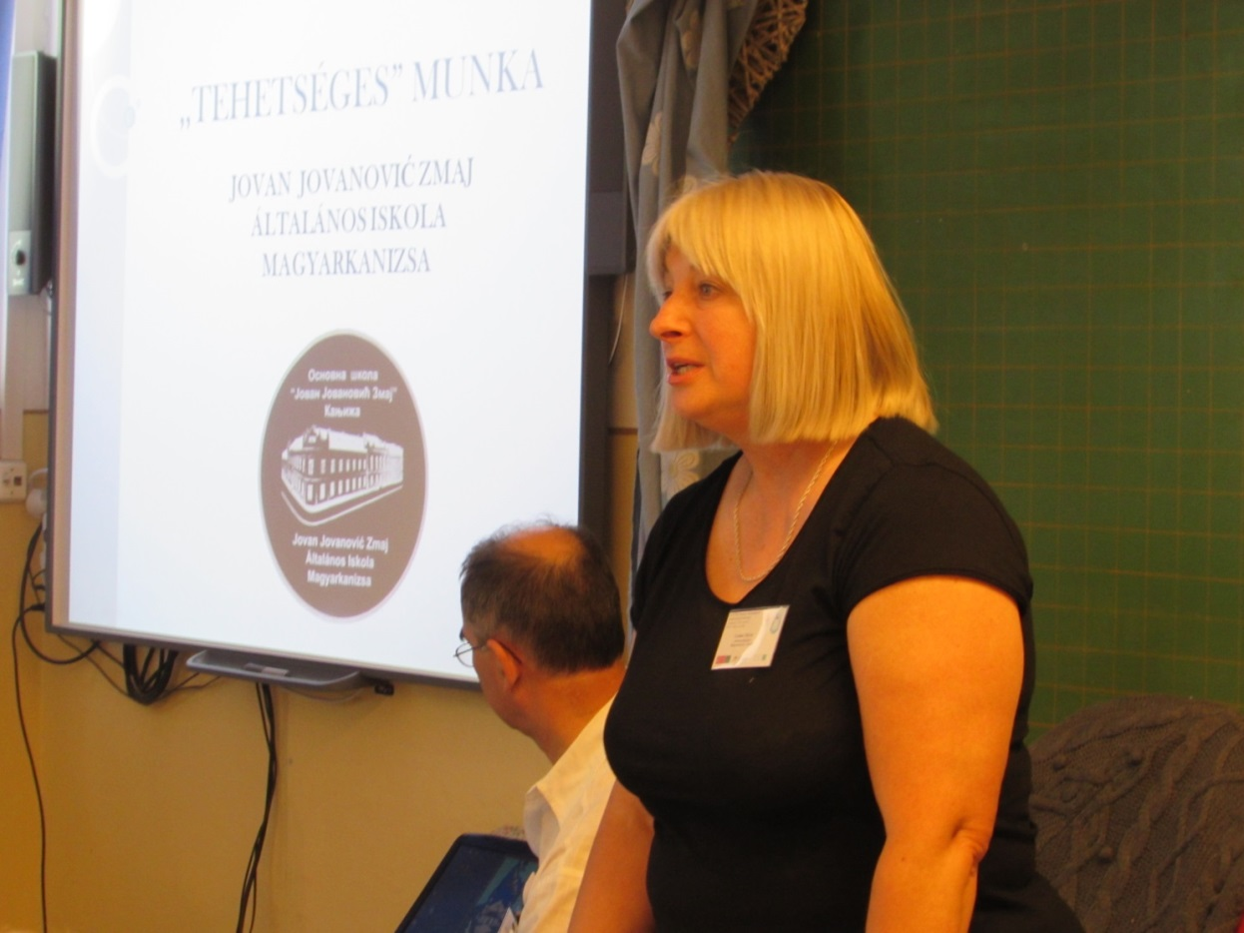
II. Szekció előadók: Gutási Márta – Csányi Pál (Szerbia)
"TEHETSÉGES MUNKA" a magyarkanizsai Jovan Jovanović Zmaj Általános Iskolában

Slide 31
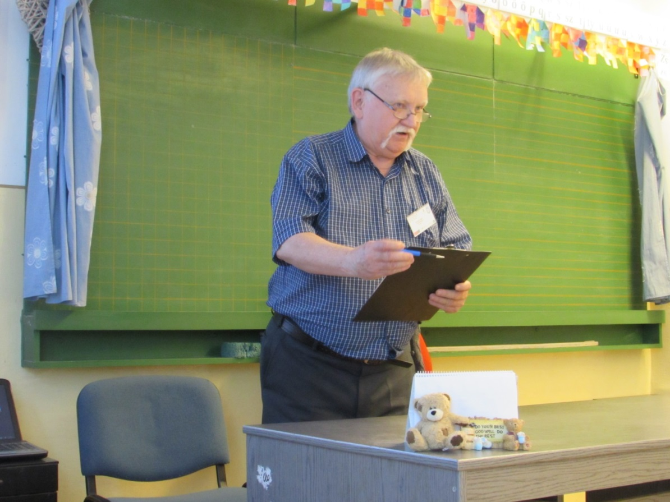
II. Szekció előadó: Kovács Lajos (Dorog)
Diákkutatások és helytörténet

Slide 32
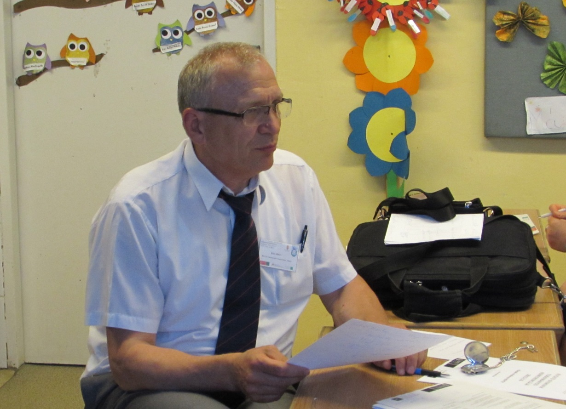
II. Szekció előadó: Kiss Albert (Zalabér)
A Kárpát-medencei KGYTK lehetőségei

Slide 33
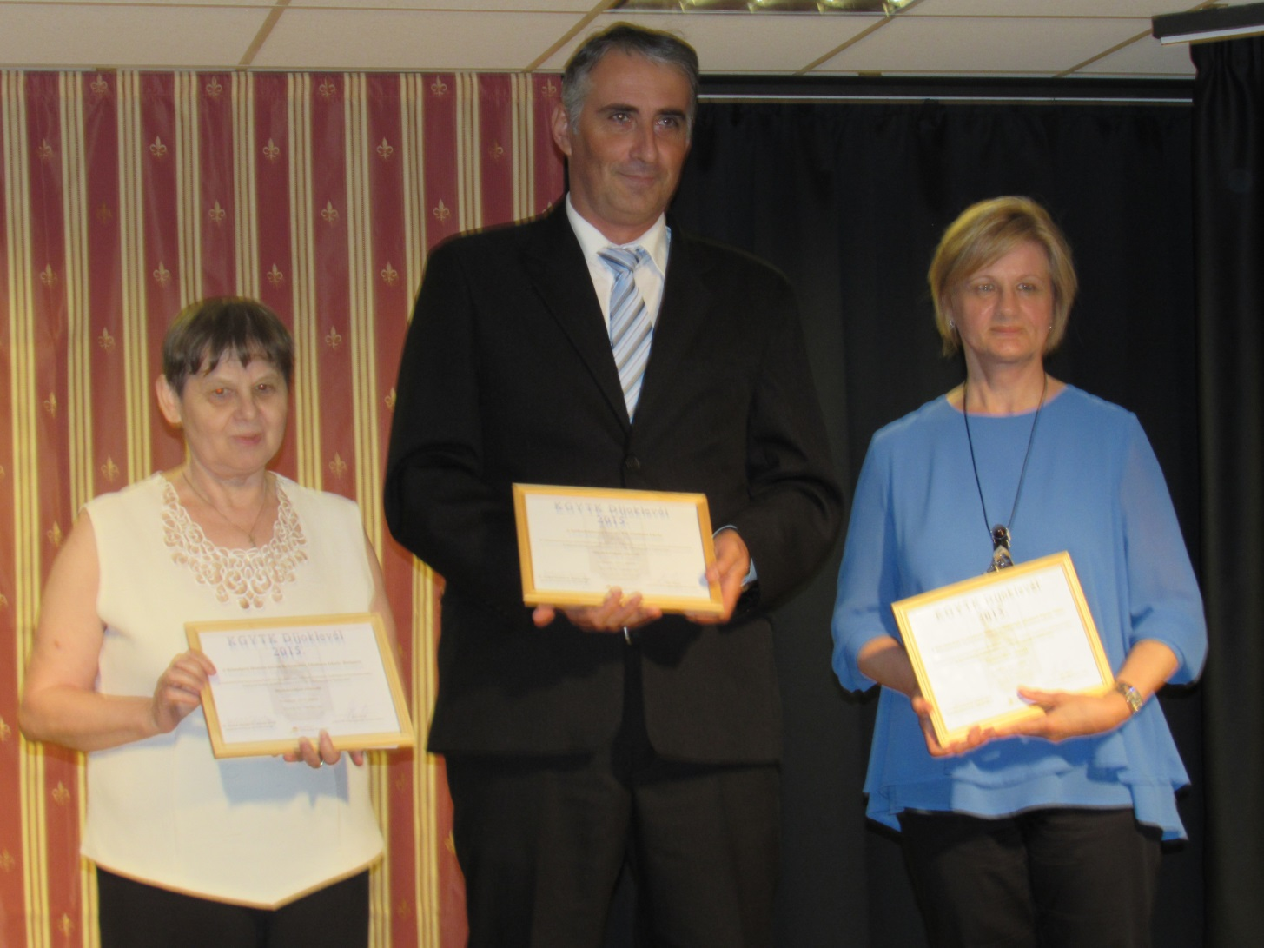
Díjokleveles iskolák igazgatói

Slide 34
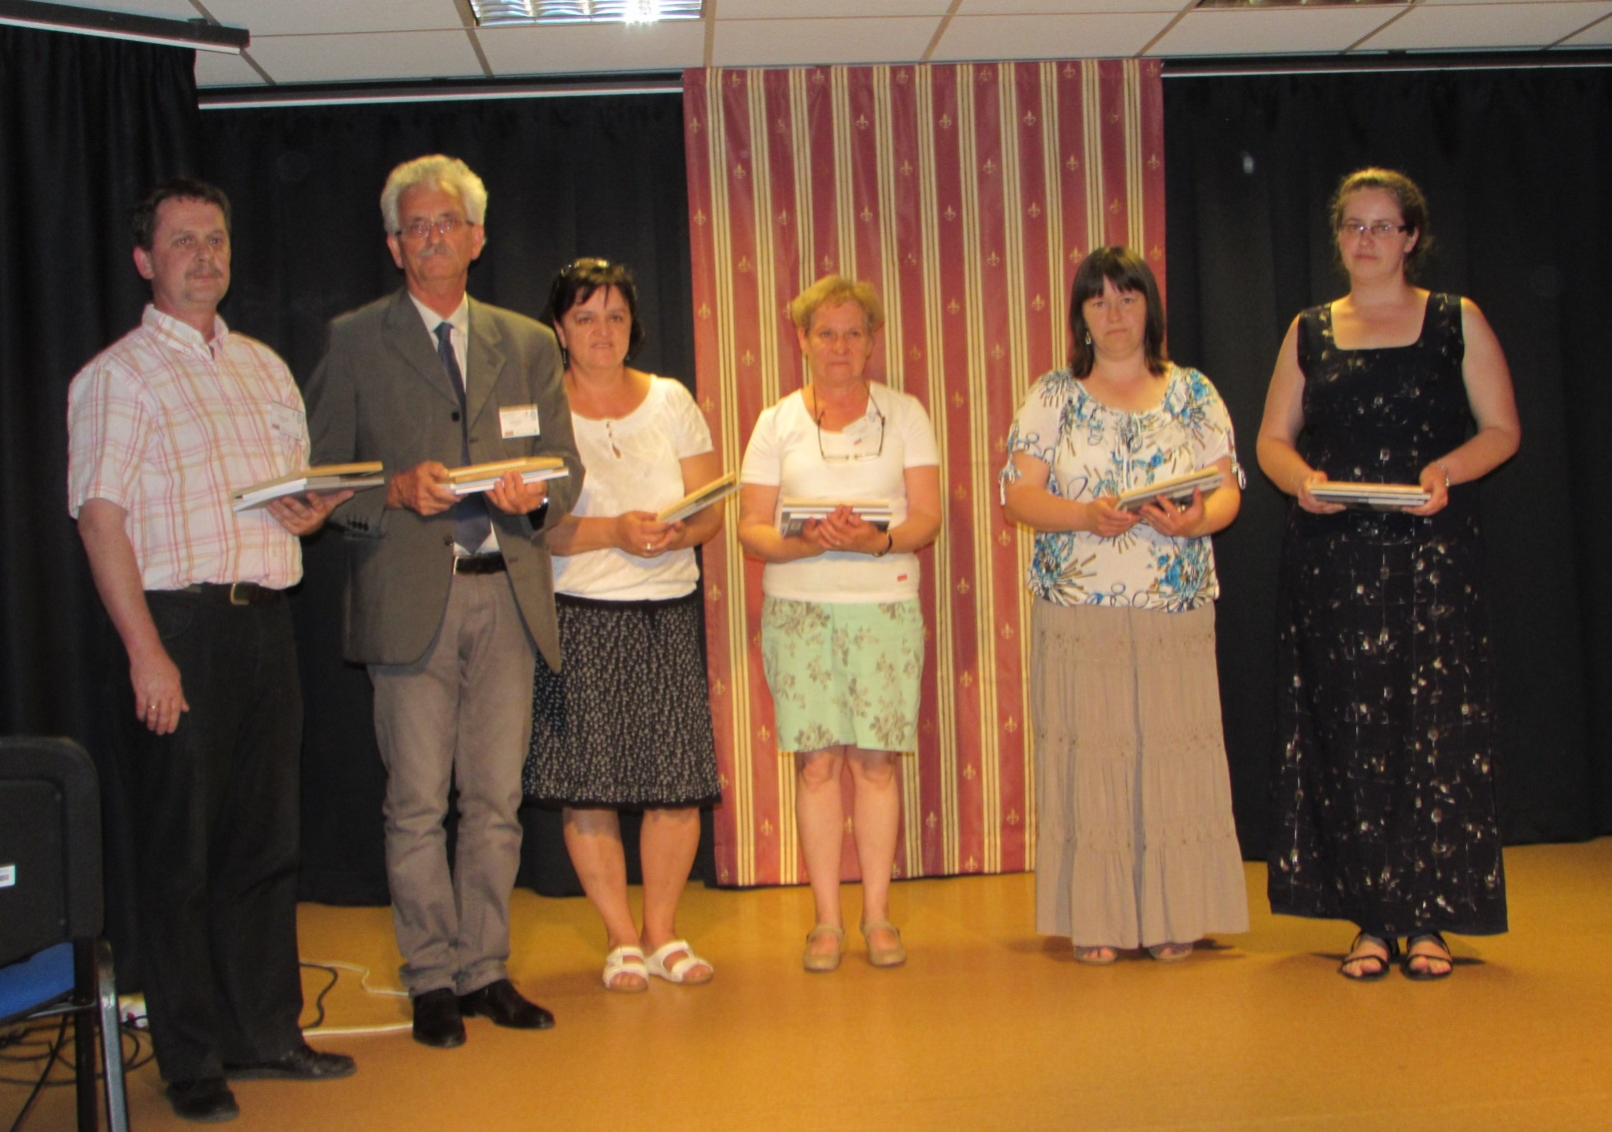
Díjokleveles pedagógusok

Slide 35
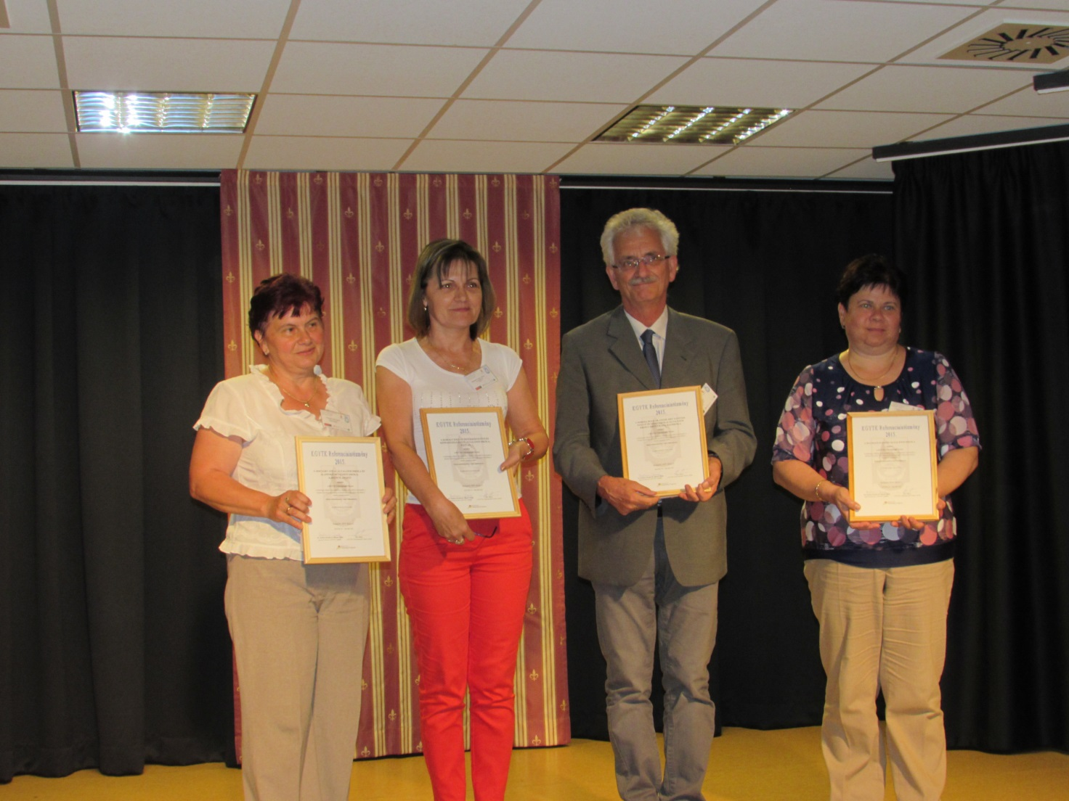
Referenciaintézmények igazgatói

Slide 36
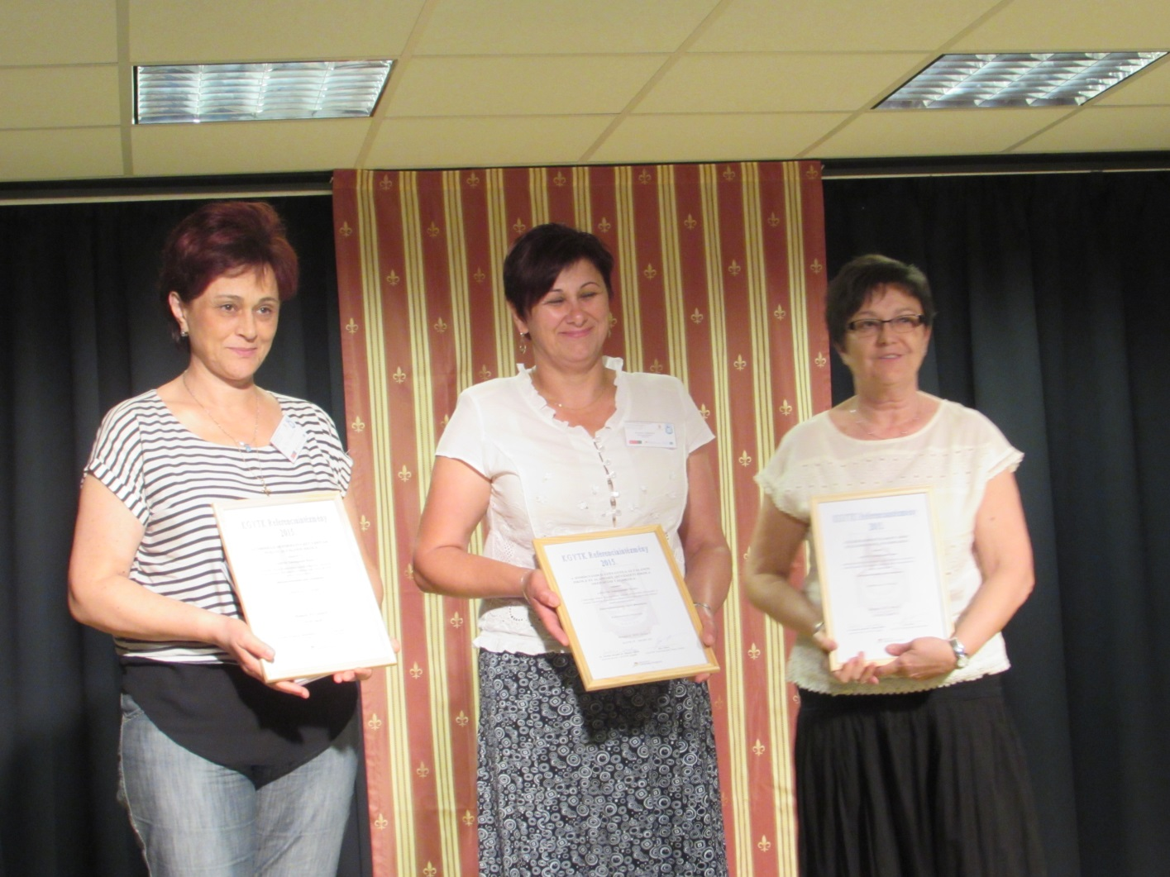
Referenciaintézmények igazgatói

Slide 37
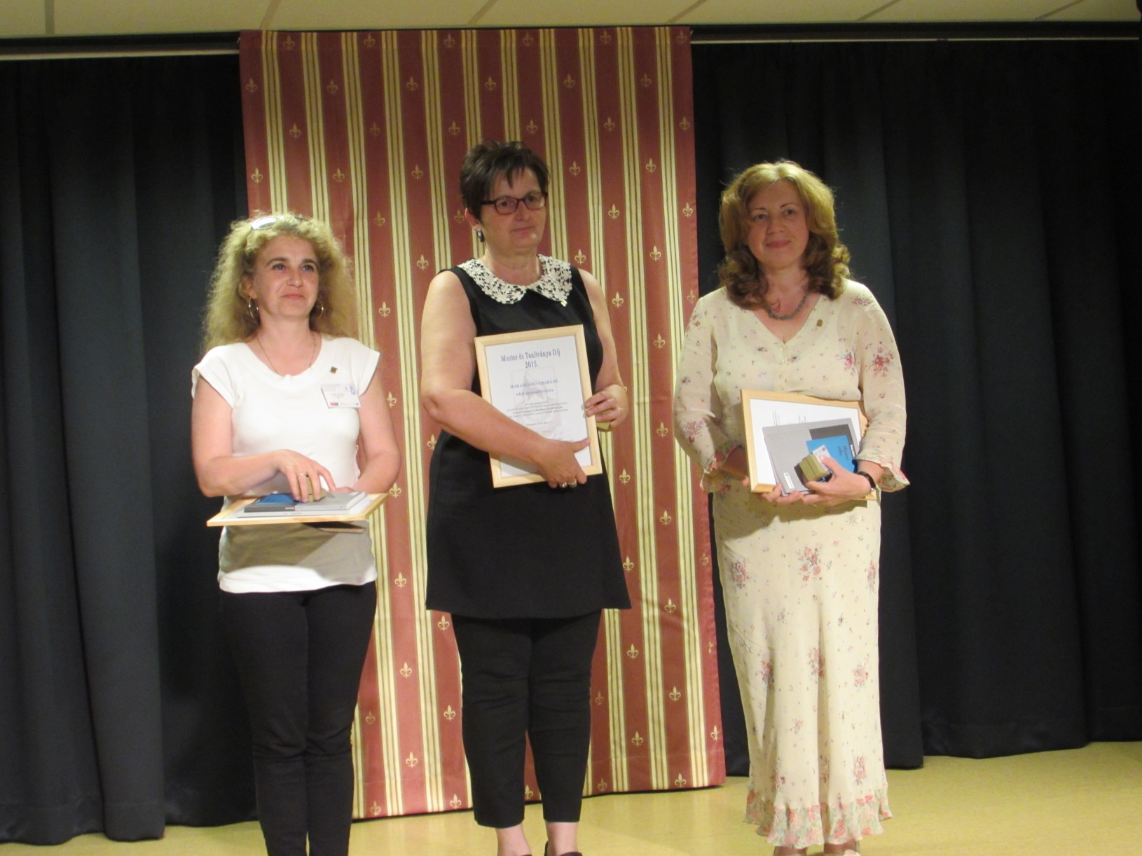
Mester és Tanítványa Díjazottak

Slide 38
A konferencián résztvevő intézmények
Balmazújváros, Balmazújvárosi Általános Iskola
Budapest, Rózsakerti Demjén István Református Általános Iskola
Dorog, Dorogi Magyar-Angol Két Tanítási Nyelvű és Sportiskolai Általános Iskola Zrínyi Ilona Tagiskolája
Dunaújváros, Dózsa György Általános Iskola
Hatvan, Kodály Zoltán Értékközvetítő és Képességfejlesztő Általános Iskola
Karancslapujtő, Mocsáry Antal Általános Iskola és Alapfokú Művészeti Iskola
Kisnána, Szent Imre Általános Iskola
Mány, Hársfadombi Nyelvoktató Német Nemzetiségű Általános Iskola
Mesztegnyő, Ladi János Általános Iskola
Orosháza, Orosházi Református Két Tanítási Nyelvű Általános Iskola
Osztopán, Somogyjádi Illyés Gyula Általános Iskola és Alapfokú Művészeti Iskola Osztopáni Tagiskolája
Százhalombatta, Százhalombattai Arany János Általános Iskola és Gimnázium
Székesfehérvár, Székesfehérvári Vasvári Pál Általános Iskola
Zalabér, Zalabéri Általános Iskola és Alapfokú Művészeti Iskola
határon túli tehetségpontok:
  Galánta, Szlovákiai Magyar Pedagógusok Szövetsége Regionális Pedagógiai Központ, Szlovákia
  Beregszász, Beregszászi Bethlen Gábor Magyar Gimnázium, Ukrajna
  Magyarkanizsa, Jovan Jovanovic Zmaj Általános Iskola Magyarkanizsa, Szerbia
Plenáris előadók által képviselt intézmények
  EMET
  European Talent Centre
  KGYTK Tehetségsegítő Tanács
  MATEHETSZ
  Magyar Tehetséggondozó Társaság
  Pannon Egyetem

